Slide 1
Департамент здравоохранения Брянской области
ГАПОУ «Брянский базовый медицинский колледж»
Лекционное занятие по теме: «Сестринская помощь при асфиксии, ГБН и родовых травмах»
Специальность 34.02.01.Сестринское дело
ПМ. 02. Участие в лечебно-диагностическом и реабилитационном процессах
МДК 02.01. Сестринский уход при различных заболеваниях и состояниях
Подготовила преподаватель ПМ. 02 Аверина Т.В.

Slide 2
Образовательные цели:
Дать студентам понятие об асфиксии, о ее антенатальной диагностике,
причинах и клинике,
дать знания по адаптации таких детей

Slide 3
Воспитательные и развивающие цели:
Воспитательная: воспитывать у студентов сострадание к любым проявлениям патологии у детей
Развивающая: развивать у студентов логическое и клиническое мышление

Slide 4
Медсестра должна овладеть профессиональными компетенциями:
2.1 . Представлять информацию в понятном для пациента виде, объяснять ему суть вмешательств
ПК 2.2. Осуществлять лечебно-диагностические вмешательства
взаимодействуя с участниками лечебного процесса.
ПК 2.3. Сотрудничать со взаимодействующими организациями и службами
ПК 2.4. Применять медикаментозные средства в соответствии с правилами их использования.
ПК 2.5. Соблюдать правила использования аппаратуры, оборудования и изделий медицинского назначения в ходе лечебно-диагностического процесса
ОК 1. -1.13

Slide 5
План лекции
1. Актуальность темы
2. Понятие об асфиксии
3. Причины асфиксии у новорожденных
4. Формы асфиксии
5. Лечение
6. Профилактика асфиксии
7. Вопросы для закрепление материала
8. Домашнее задание

Slide 6
Эпиграф
Я не злой. Я просто не боюсь говорить людям жестокую и неприятную правду.
Мы живем в жестоком и неприятном мире.
Чак Паланик

Slide 7
Актуальность темы
У новорожденного асфиксия не может возникнуть без определенной причины, но прежде чем о них говорить, стоит уделить внимание видам данного патологического состояния.
Асфиксия классифицируется на первичную и вторичную.
Первый вид возникает у плода во время родов. Это патологическое состояние вызывает хроническая или острая внутриутробная гипоксия
При тяжелой форме асфиксии 60% доношенных детей и 50–100% новорожденных с очень маленьким весом погибают во время родов или первой недели жизни.
У выживших зачастую встречаются нарушения психического и физического развития, а также хронические пневмонии, поэтому так важно знать причины и оказать помощь, чтобы дать шанс выжить такому ребенку

Slide 8
Определение асфиксии и её причины
Асфиксия – удушье (греч. asphyxia, буквально отсутствие пульса, от а отрицательная частица и sphyxis пульс) - патологическое состояние, возникающее вследствие нарушений внешнего дыхания и характеризующееся резким недостатком кислорода и избытком двуокиси углерода

Slide 9
Причины асфиксии
внутричерепная травма у ребенка, полученная им во время родов;
пороки развития плода, сказывающиеся на дыхании и вызывающие его затруднение;
иммунологическая несовместимость ребенка и матери;
закупорка дыхательных путей новорожденного слизью или околоплодными водами;
наличие у матери экстрагенитальных болезней(заболевания сердечно-сосудистой системы, сахарный диабет, железнодефицитная анемия,преэклампсия)

Slide 10
Причины асфиксии
патологическое строение плаценты, пуповины, плодных оболочек,
фактором риска может быть преждевременное отхождение околоплодных вод,
преждевременная отслойка плаценты,
неправильное врезание головки плода во время родовой деятельности

Slide 11
Причины вторичной асфиксии
врожденные пороки сердца;
нарушение мозгового кровообращения у ребенка;
поражение ЦНС;
пневмопатии (рассеянные и полисегментарные ателектазы, кровоизлияния в легких, отечно-геморрагический синдром, гиалиновые мембраны);
нарушение плацентарного кровообращения или циркуляции крови в сосудах пуповины (обвитие пуповины, аномалии пуповины, переношенная беременность, хроническая плацентарная недостаточность

Slide 12
Симптомы асфиксии
гиповолемия (уменьшение объема циркулирующей крови)
наличие в головном мозге, сердце, печени, почках кровоизлияний и отеков, которые возникают из-за нехватки кислорода
снижение артериального давления
брадипноэ
нарушение мочевыделительной функции почек

Slide 13
Формы асфиксии:
Легкая(7-6 баллов: дыхание ослабленное, сниженный мышечный тонус, цианоз носогубного треугольника)
Средняя(5-4 баллов: дыхание сильно ослабленное, нерегулярное,
крик ребенка сильно ослаблен, снижение всех рефлексов, цианоз кожи не только лица, но и кистей, а также стоп)
Тяжелая(3-1 балл: отдельные вдохи или дыхание отсутствует совсем, новорожденный не кричит, брадикардия меньше100уд./мин., аритмия, глухость тонов сердца, отсутствие мышечного тонуса и рефлексов)

Slide 14
Подтверждение диагноза
Исследование кислотно-основного состояния крови
УЗИ головного мозга и методов неврологического исследования позволяют определить повреждения ЦНС (обширные субдуральные, субарханоидальные, внутрижелудочковые кровоизлияния)

Slide 15
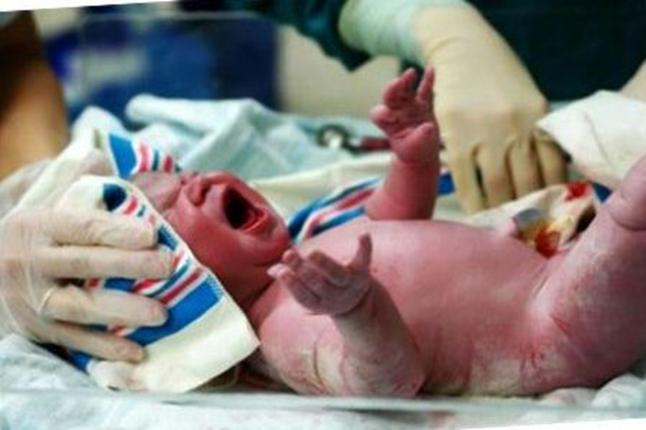
Фото ребенка с асфиксией

Slide 16
Лечение острой асфиксии
восстановление дыхательной функции( отсасывание слизи из носа и зева)
дача кислорода(60%)
восстановление процессов метаболизма
ликвидацию отека мозга
нормализацию функции почек

Slide 17
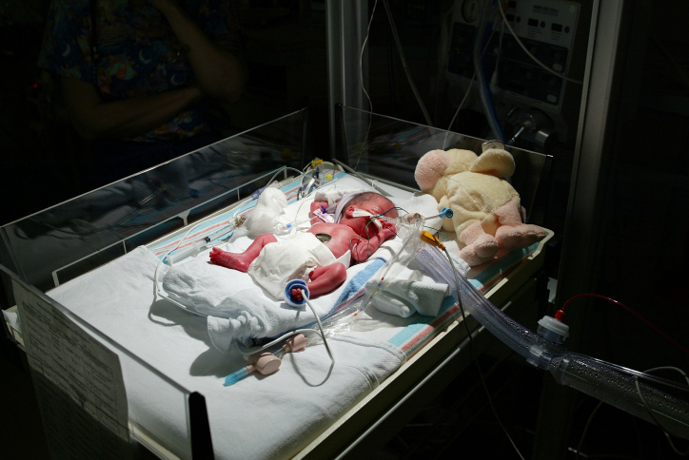
Дача кислорода новорожденному

Slide 18
Уход за ребенком после перенесенной асфиксии
помещение в кувез
подача кислорода через канюли (концентрация 40%)
контроль температуры тела
контроль функции кишечника
контроль диуреза
часто требуется повторная очистка дыхательных путей от слизи и прочего содержимого
мониторинг АД, ЧСС, ЧДД

Slide 19
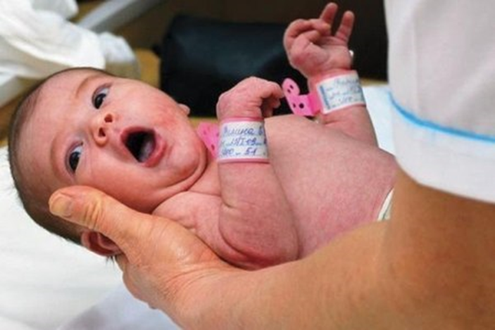
Оценка по шкале Апгар на 1 и 5 минуте

Slide 20
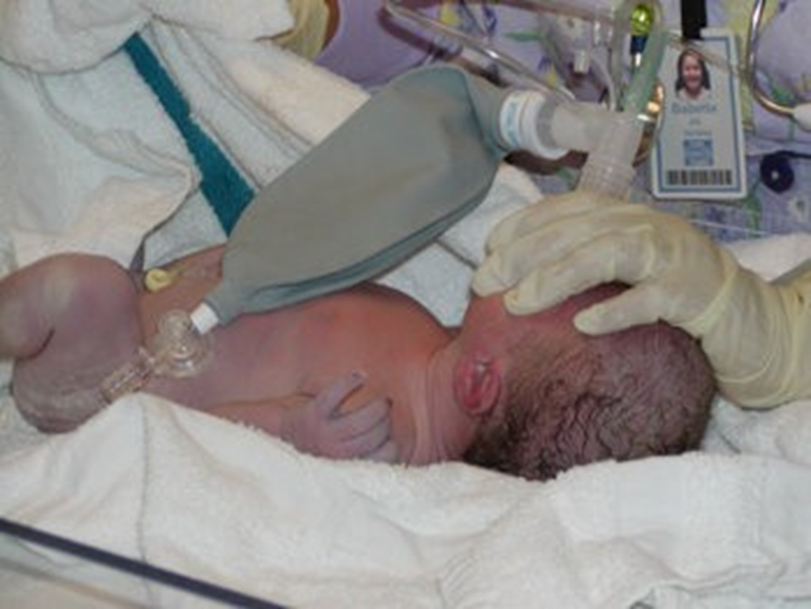
Подача кислорода при асфиксии

Slide 21
Последствия асфиксии
гидроцефальный синдром
диэнцефальные нарушения
судорожный синдром
гипо- и гипервозбудимость

Slide 22
Мероприятия по профилактике асфиксии у новорожденных
регулярно посещать беременной гинеколога(1 раз в месяц в 1-м триместре, 1 раз в 2-3 недели во 2-м триместре и 1 раз в 7-10 дней в
3-м триместре)
выявить все факторы риска во время беременности (инфекционные и соматические заболевания )
учитывать возраст будущей матери
наблюдать нарушение в работе эндокринной системы
учитывать изменение гормонального фона женщины
уменьшить факторы стресса (отрицательные эмоции)
борьба с вредными привычками (алкоголь, курение)
проводить внутриутробный мониторинг состояния плаценты и плода

Slide 23
Профилактика асфиксии
Своевременная постановка на учет беременной в женской консультации (до 12 недели беременности)
Планирование беременности и своевременная подготовка к ней (выявление и лечение хронических и гинекологических заболеваний до наступления беременности)
Своевременное выявление и лечение осложнений течения беременности (плацентарной недостаточности, внутриутробной гипоксии плода, преэклампсии)

Slide 24
Вопросы для закрепления материала
Назовите пять показателей, по которым оценивают новорожденного по шкале Апгар

Slide 25
Шкала Апгар - это способ оценки здоровья новорожденного
цвет кожи
сердцебиение
рефлекторная возбудимость
мышечный тонус
дыхание

Slide 26
Вопросы для закрепления материала
Назовите одну из причин возникновения асфиксии новорожденного по причине матери

Slide 27
Эталон ответа
Хроническая плацентарная недостаточность

Slide 28
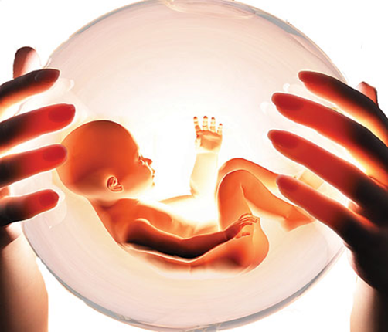
Спасибо за внимание!

